Slide 1
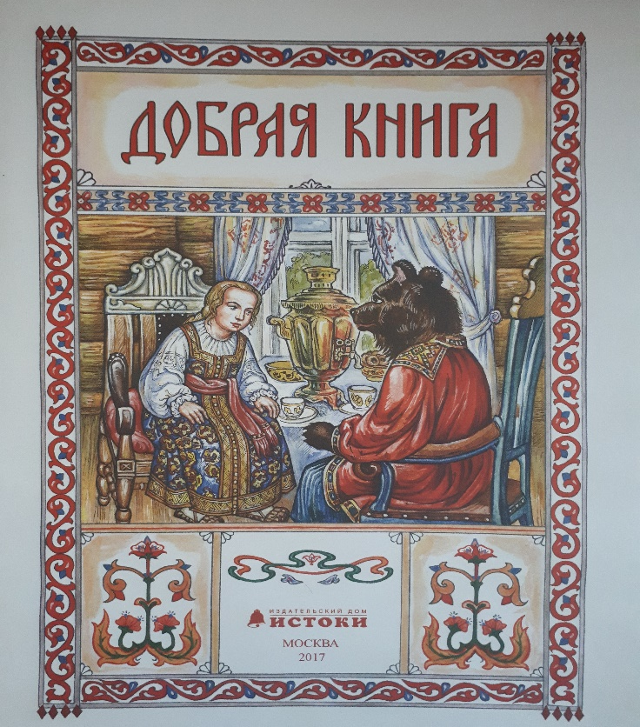
«ДОБРАЯ КНИГА»
Добрая книга ярче звёздочки светит.
2 младшая группа «Б»
Подготовили воспитатели:
Степанова Л.П.
Краснова Ж.В,

Slide 2
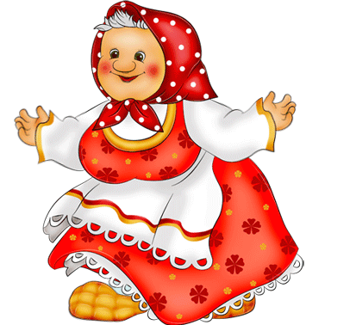
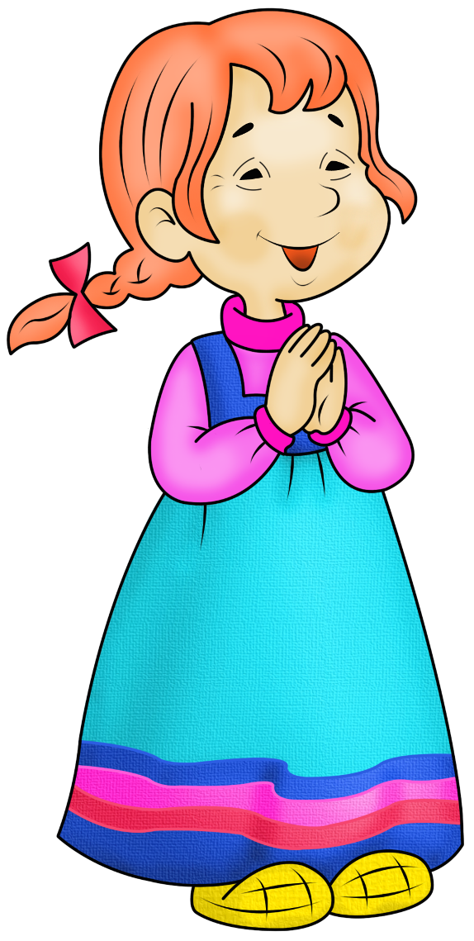
Добрая книга – это бесценный дар. Она побуждает в детском сердце чувства любви, сострадание, благодарности, а значит, помогает ребёнку стать добрым, благодарным и внимательным. Книга знакомит с удивительным миром человеческих чувств, отношений, побуждений, поступков, характеров, питает его душу и сердце. Так книга превращается в чудесный источник духовного питания ребёнка. Первая встреча с книгой всегда открытие, которое оставляет след в «памяти сердца». Книга сопровождает человека всю жизнь.

Slide 3
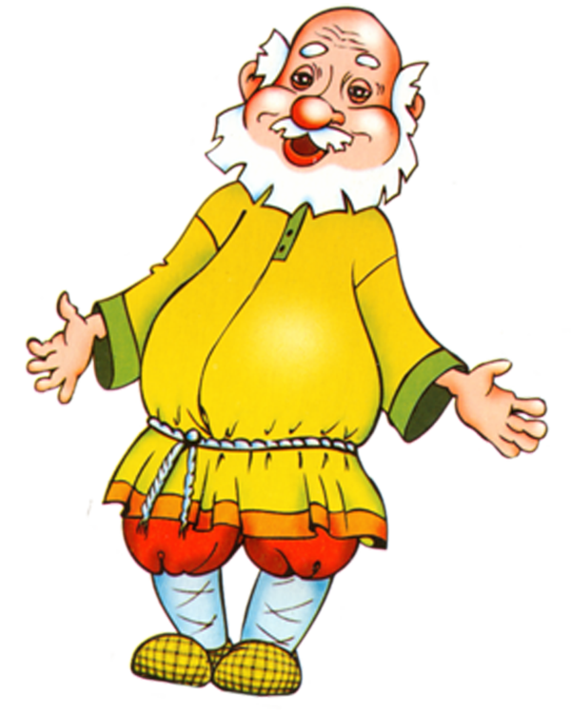
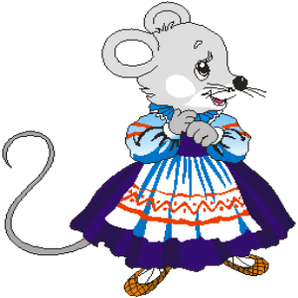
Цель: Формирование представлений о доброй книге и добрых делах у детей младшего дошкольного возраста. Задачи:
Познакомить детей с социокультурной категорией «Книга» на основе: сказки «Репка»; рассказа Л. Нечаева «Самый лучший пирожок»; стихотворения
А. Плещеева «Хлопотливая птичка». Развивать умение детей слушать друг друга, открыто и искренне выражать свои чувства, вступать в общение. Воспитывать интерес, любовь и бережное отношение к книге. Родители: - развитие совместного творчества родителей и детей; - заинтересовать родителей жизнью группы, вызвать желание участвовать в ней.

Slide 4
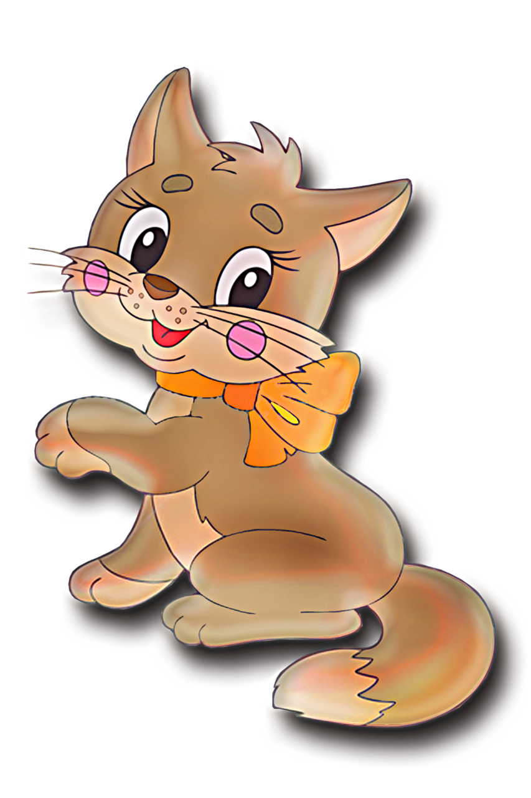
Формы работы
Работа с детьми | Работа с родителями
Чтение и обсуждение потешек, сказки и рассказа | Консультации
Рассматривание иллюстраций | Папки- передвижки
Раскрашивание рисунков к сказке «Репка» | Ресурсный круг
Хороводные игры: «На лугу», «Репка». | Проведение совместной деятельности с участием родителей
Театрализация | Конкурс рисунков по сказке
Создание «Дерево добрых дел» | Акция: «Подари книгу»

Slide 5
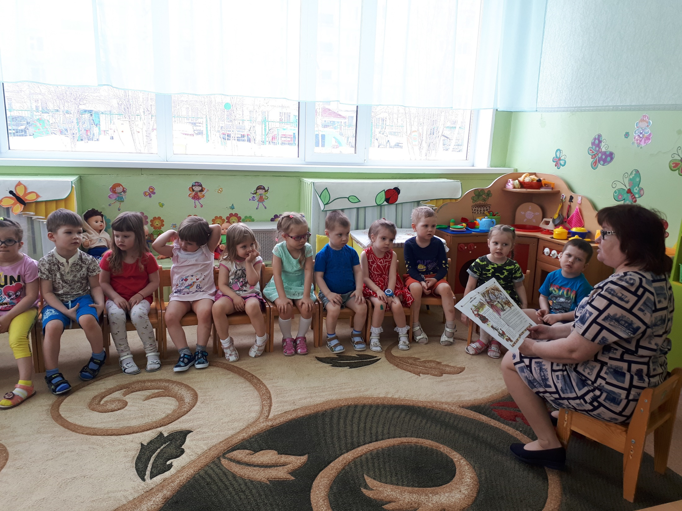
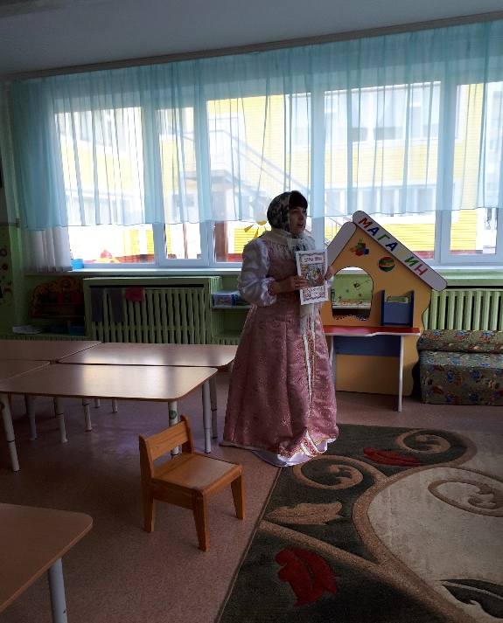
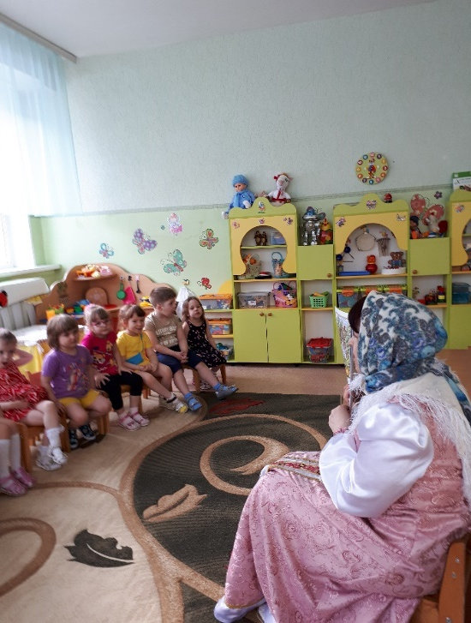
Чтение и обсуждение рассказа «Пирожок» сказки «Репка»

Slide 6
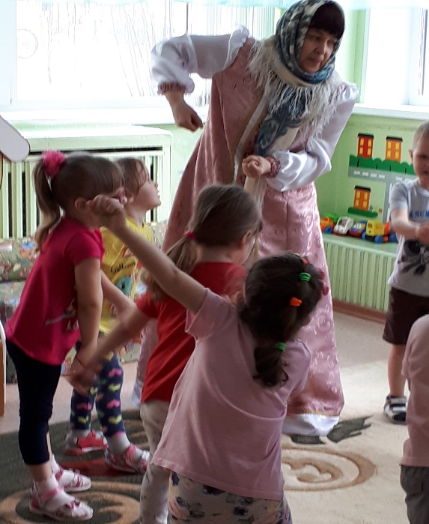
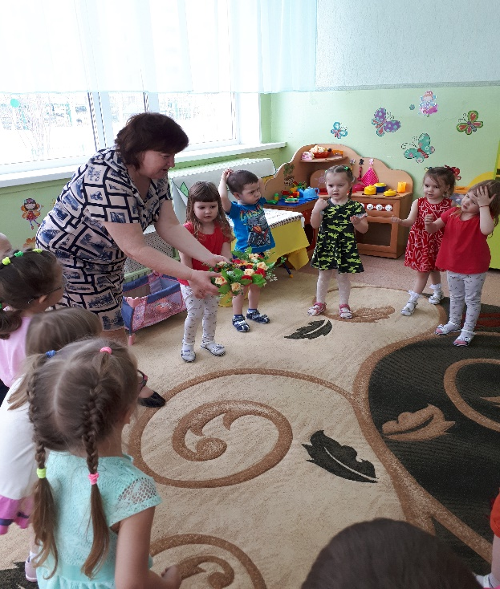
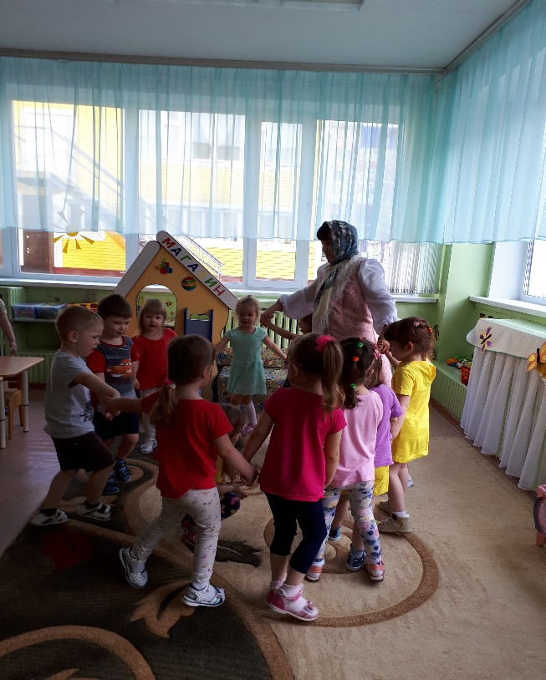
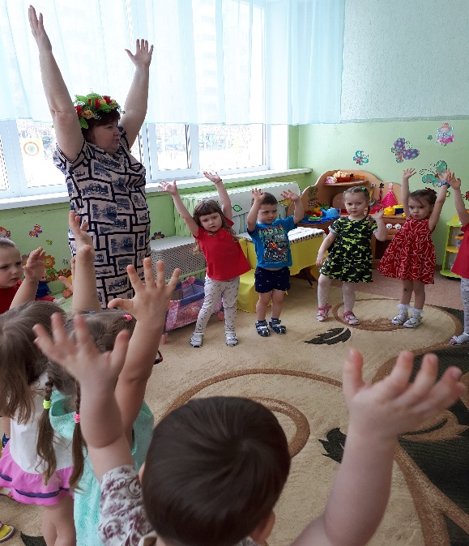
Хороводные игры «На лугу», «Репка»

Slide 7
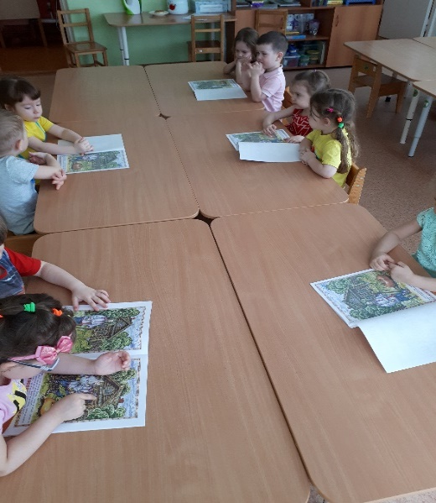
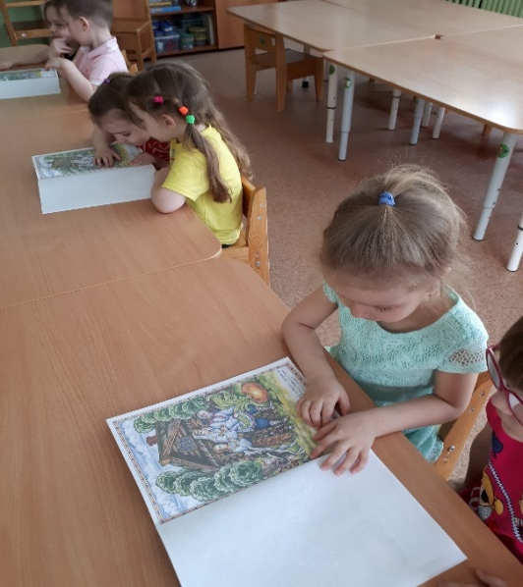
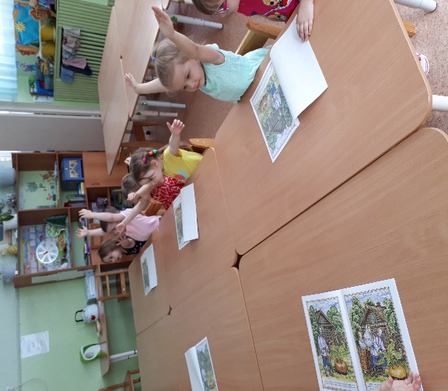
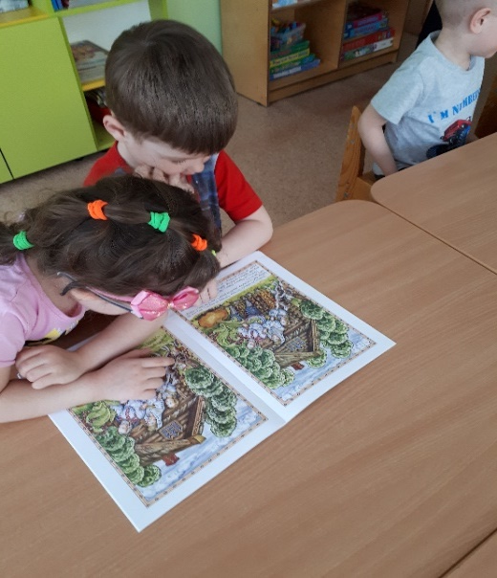
Рассматривание иллюстраций

Slide 8
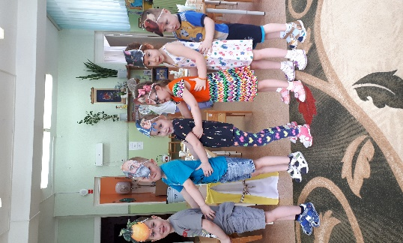
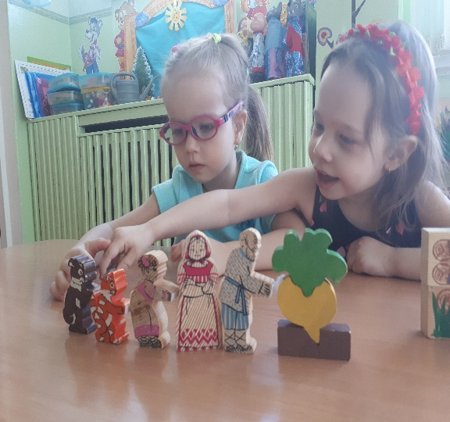
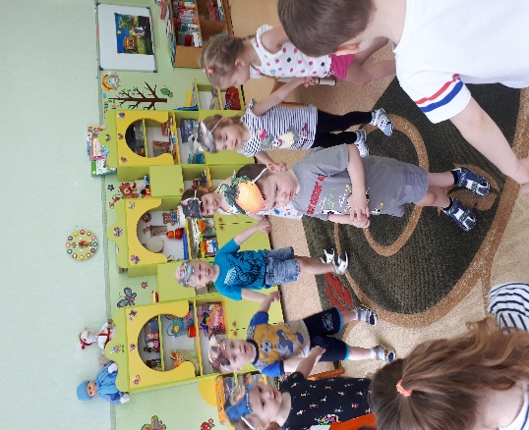
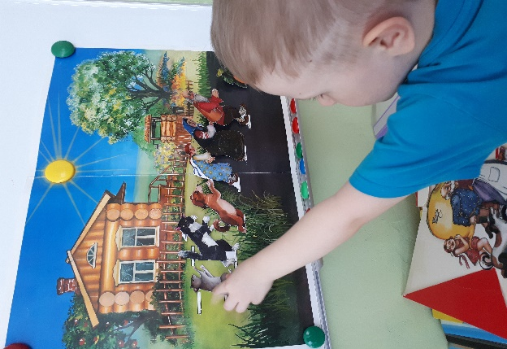
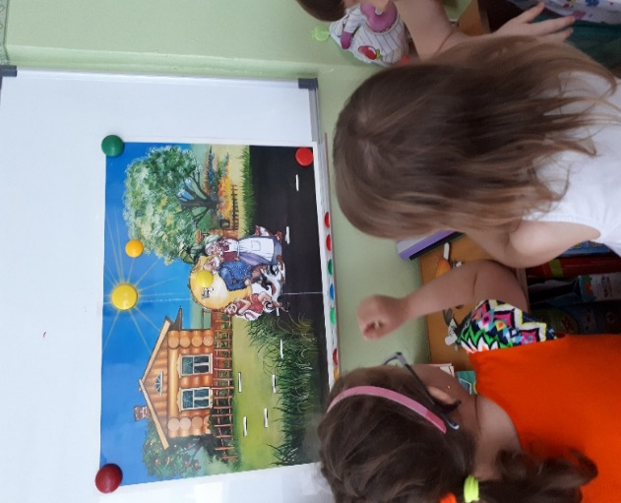
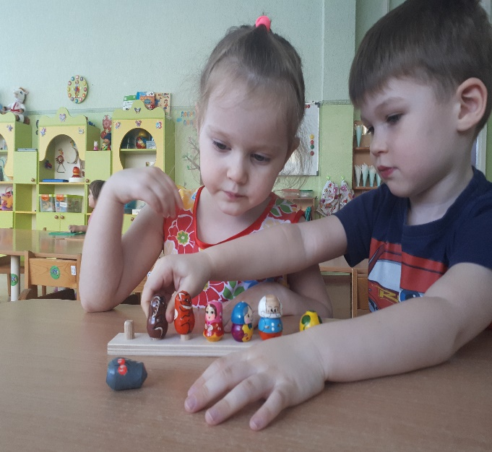
Сказка «Репка»

Slide 9
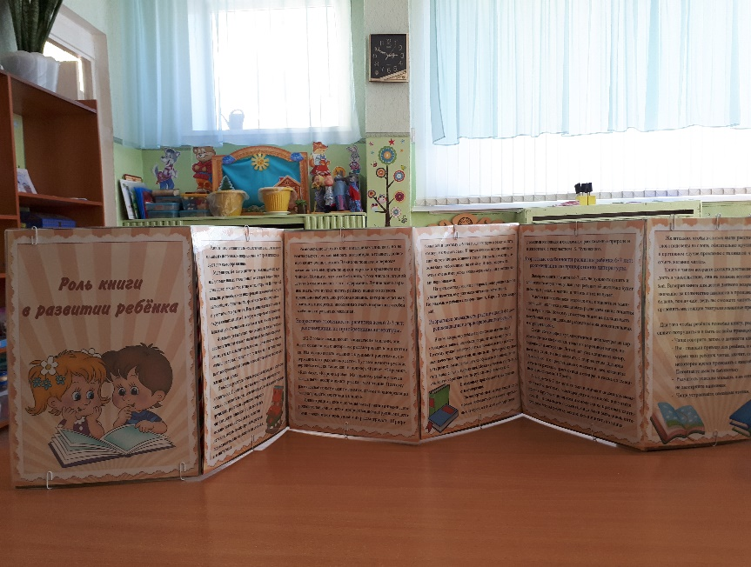
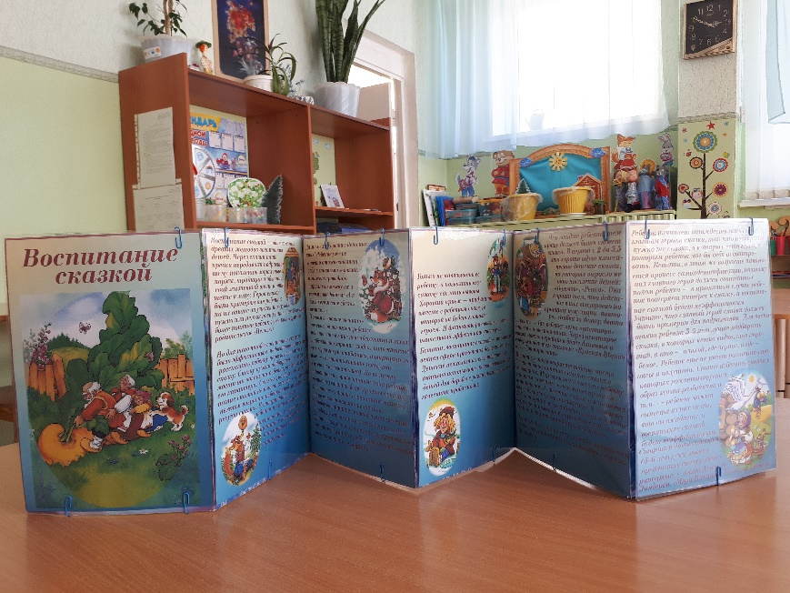
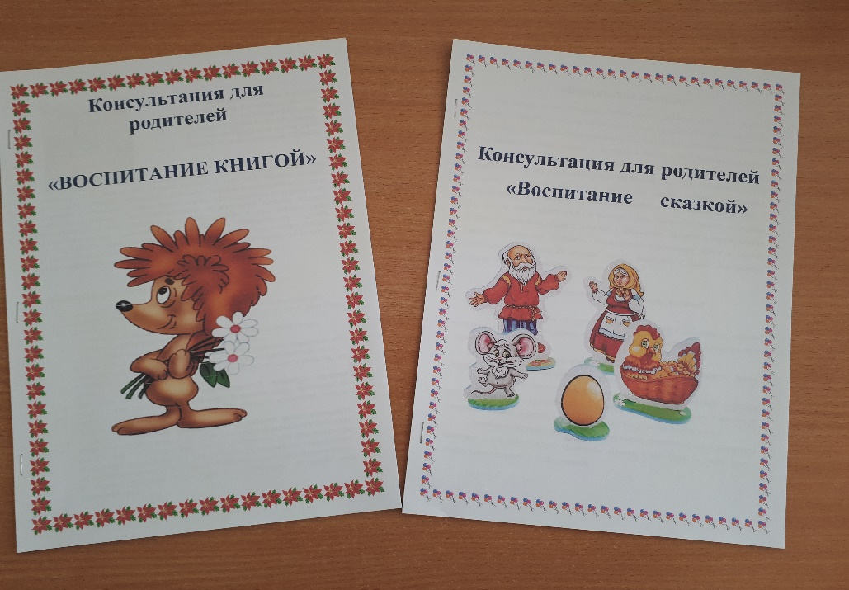
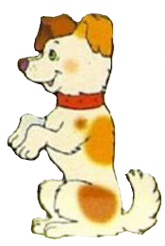
Информация для родителей

Slide 10
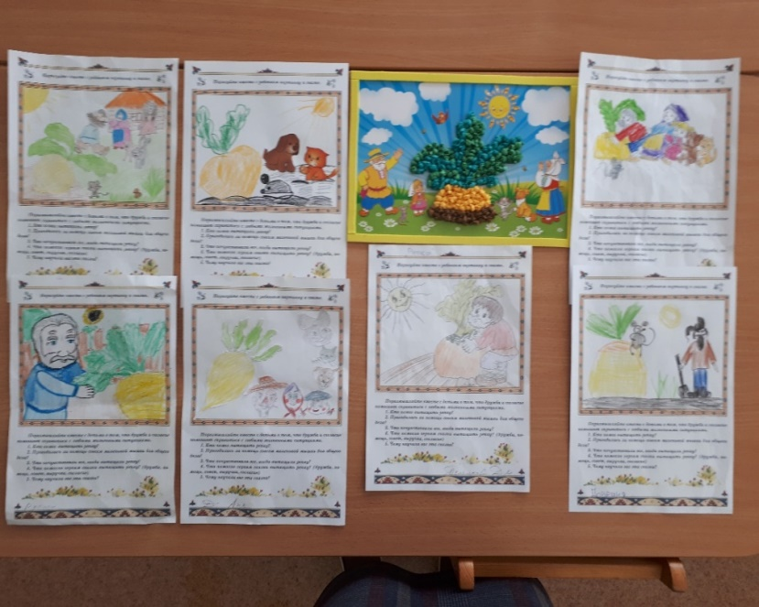
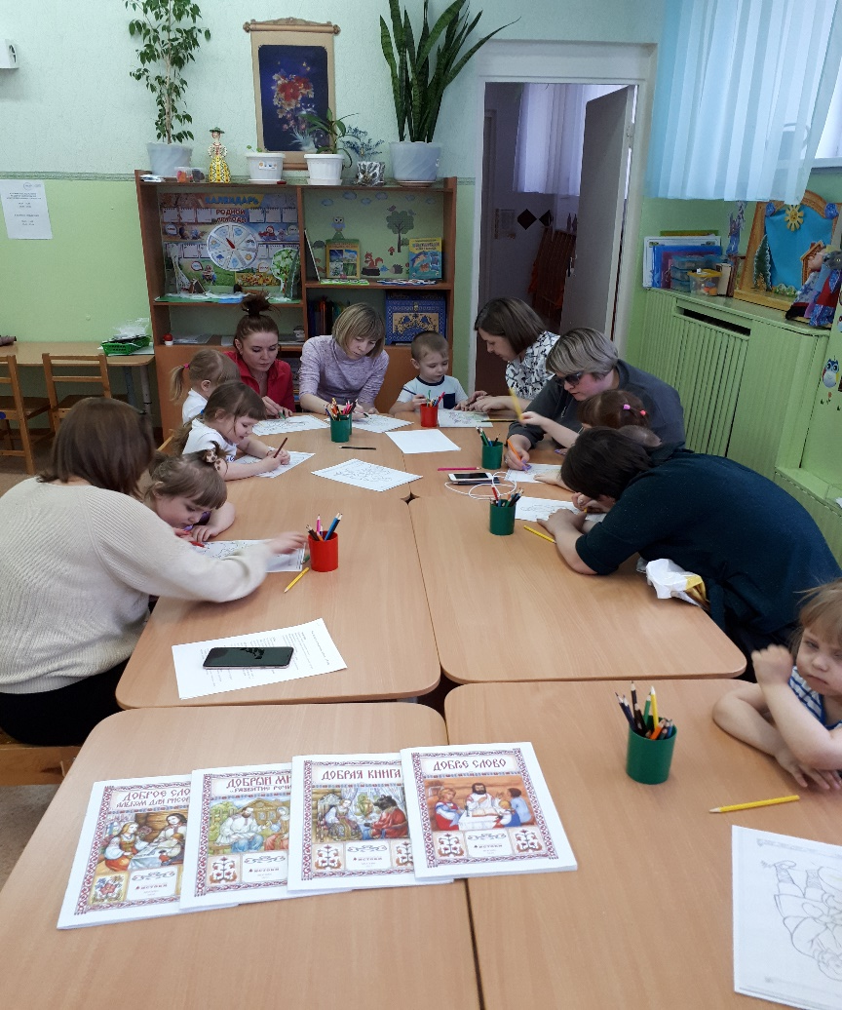
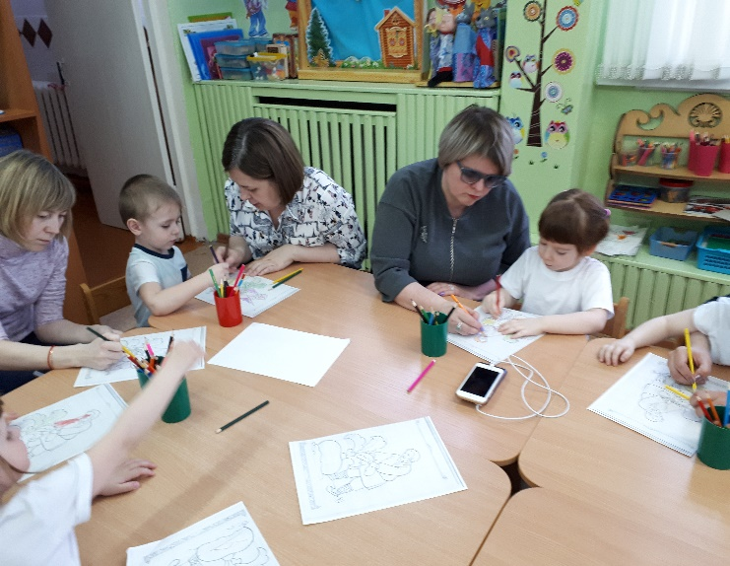
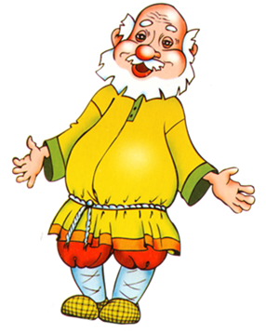
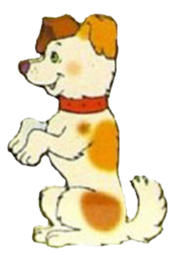
Совместная деятельность
детей и родителей

Slide 11
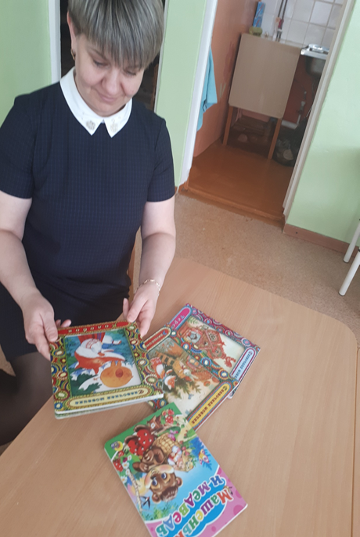
АКЦИЯ «Подари книгу»

Slide 12
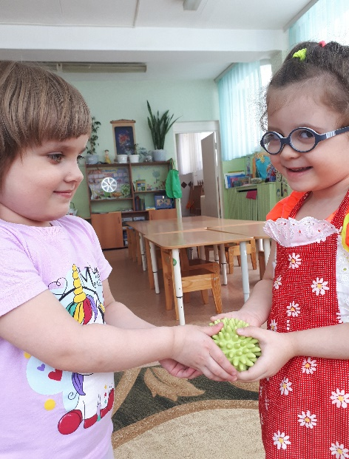
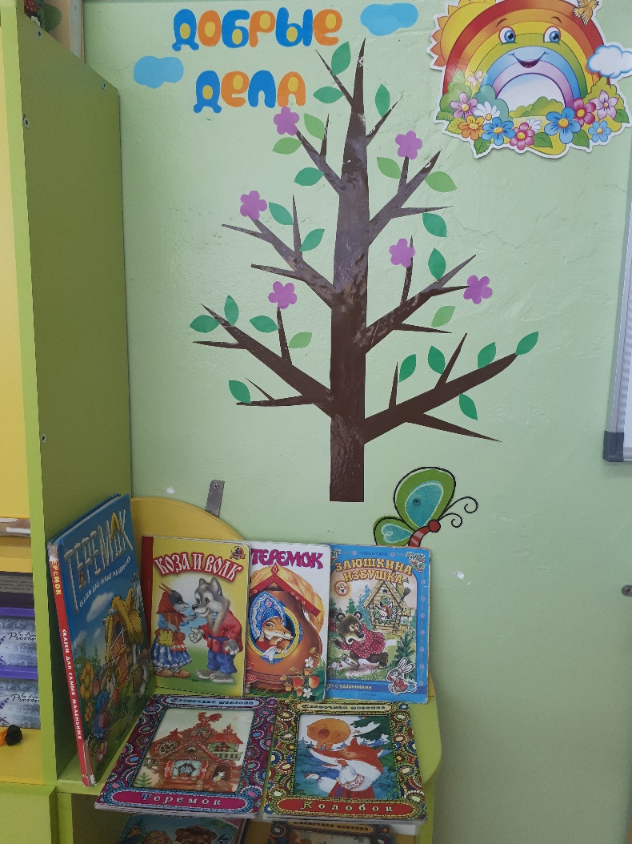
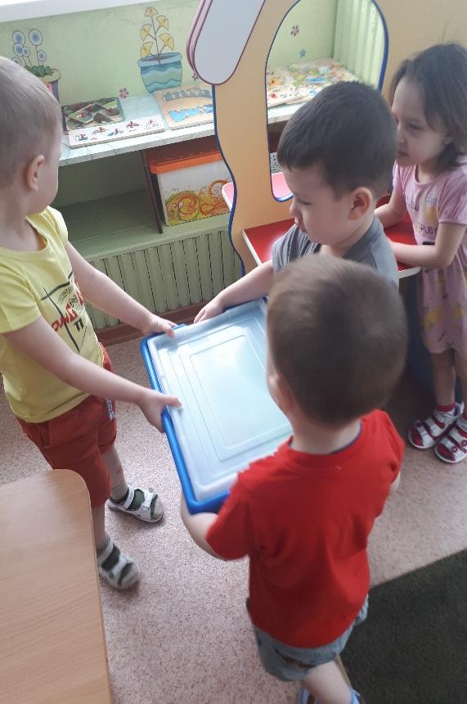
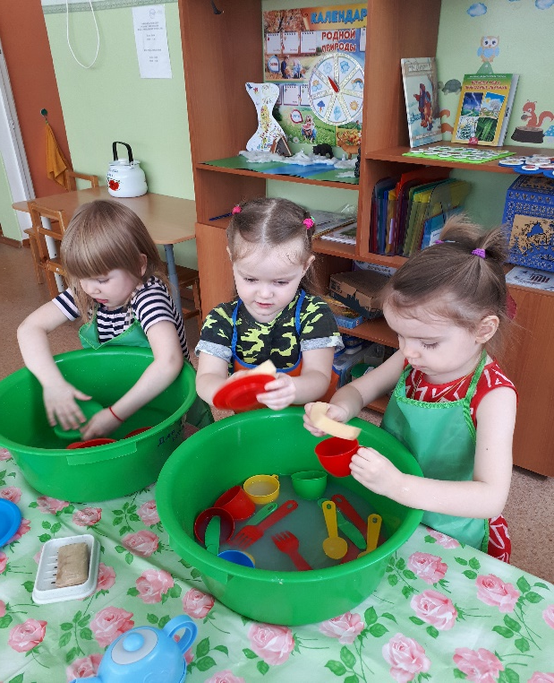
Дерево Добрых дел

Slide 13
Спасибо за внимание !

